Slide 1
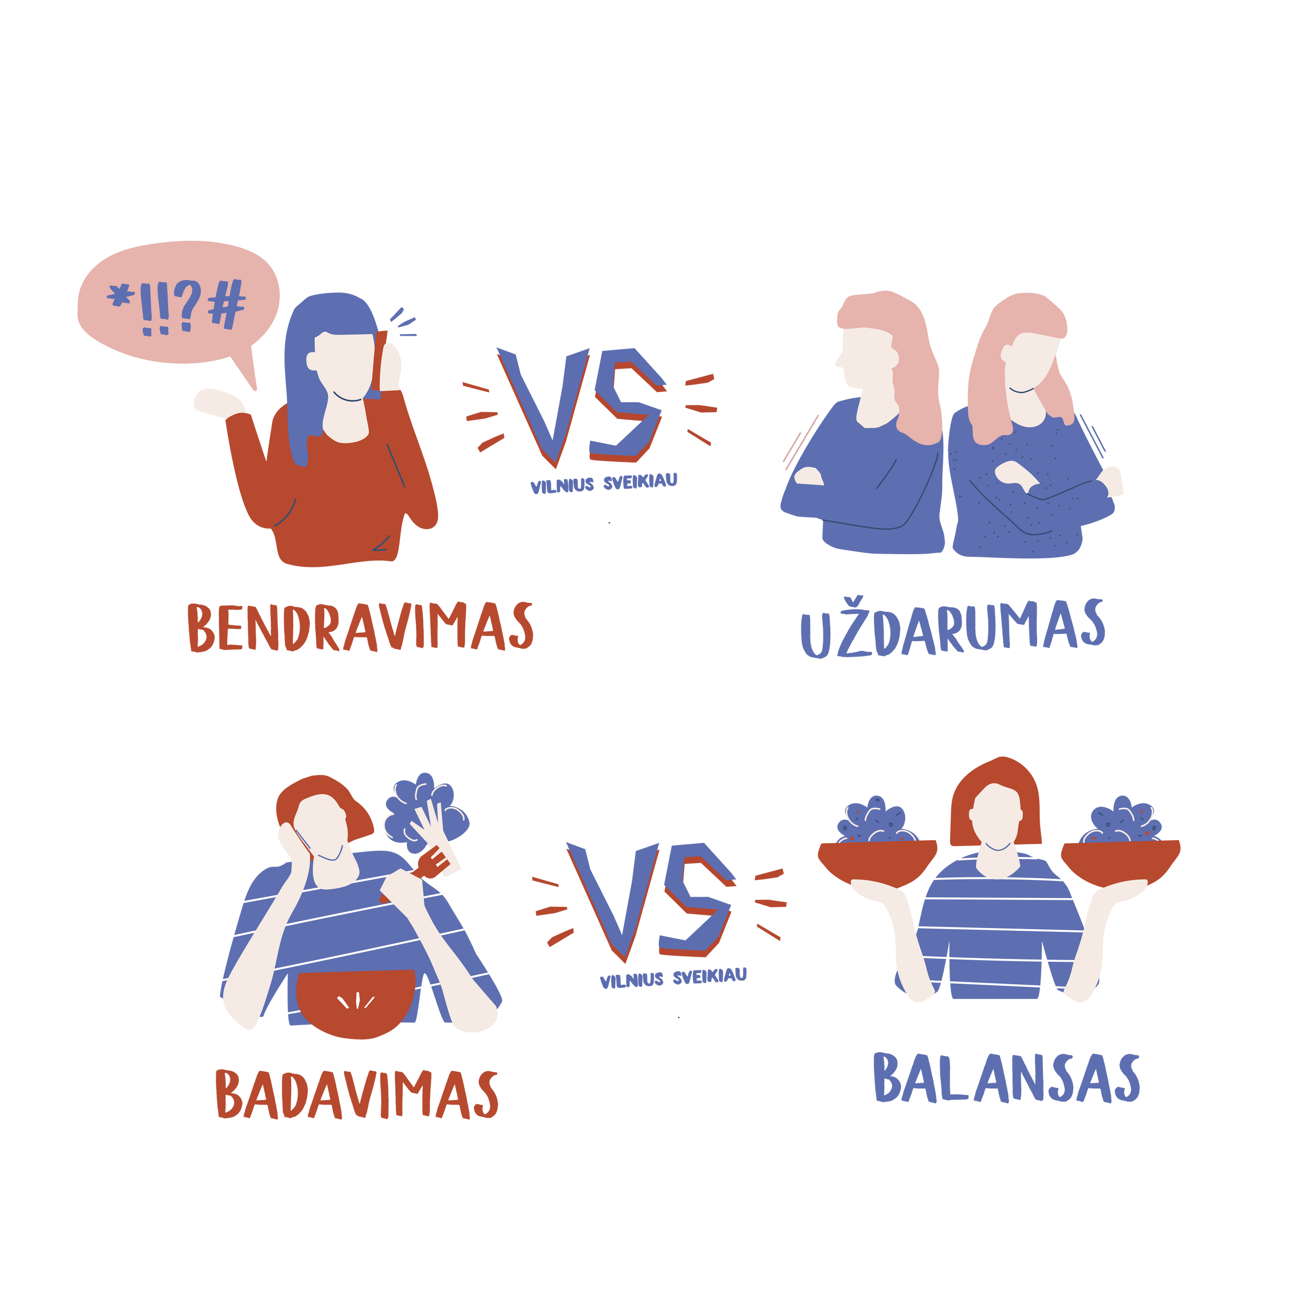
sveikatai palanki mityba

Slide 2
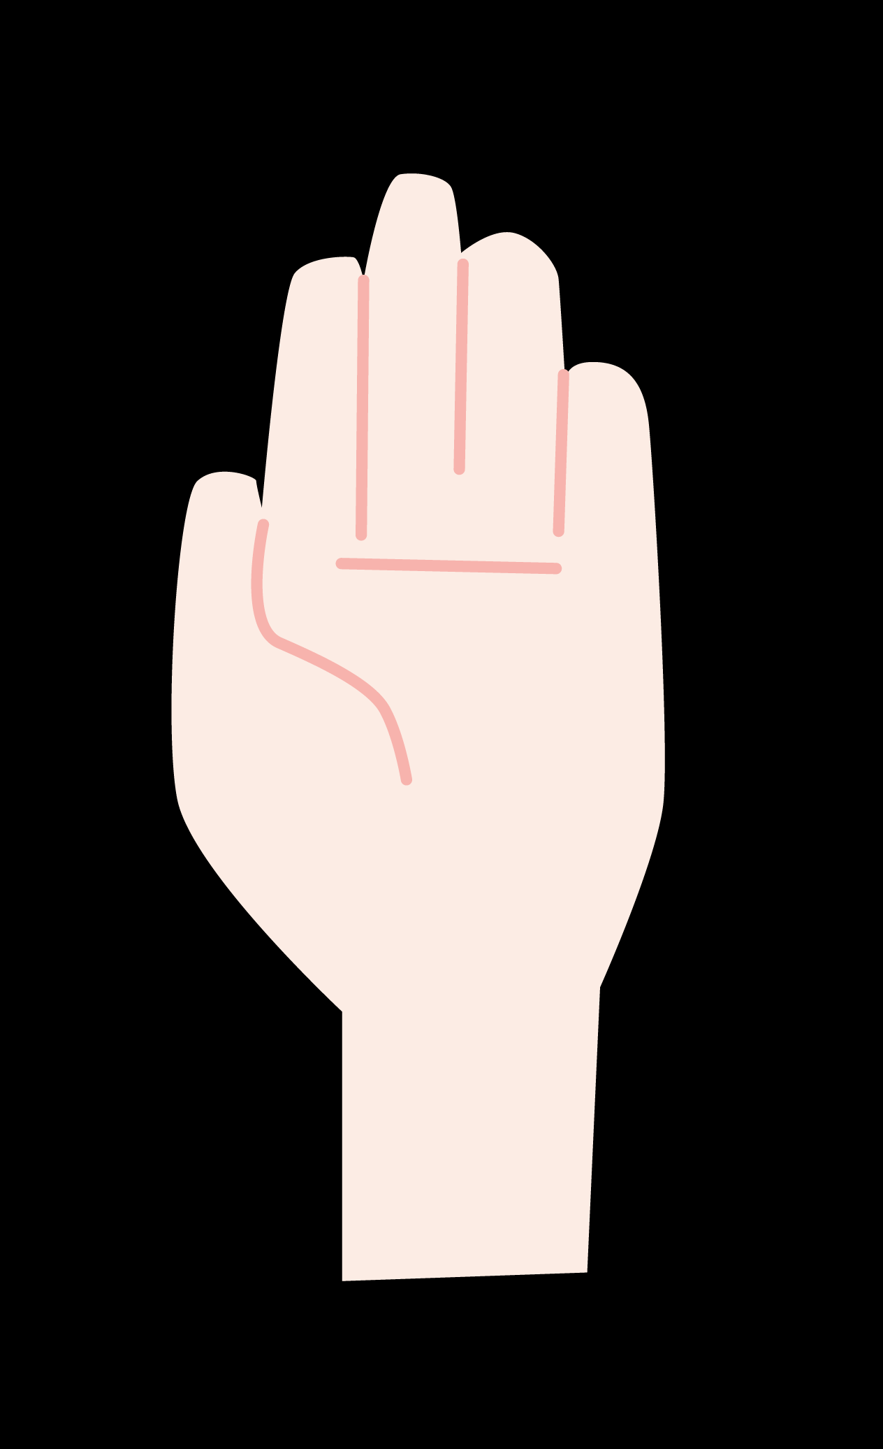


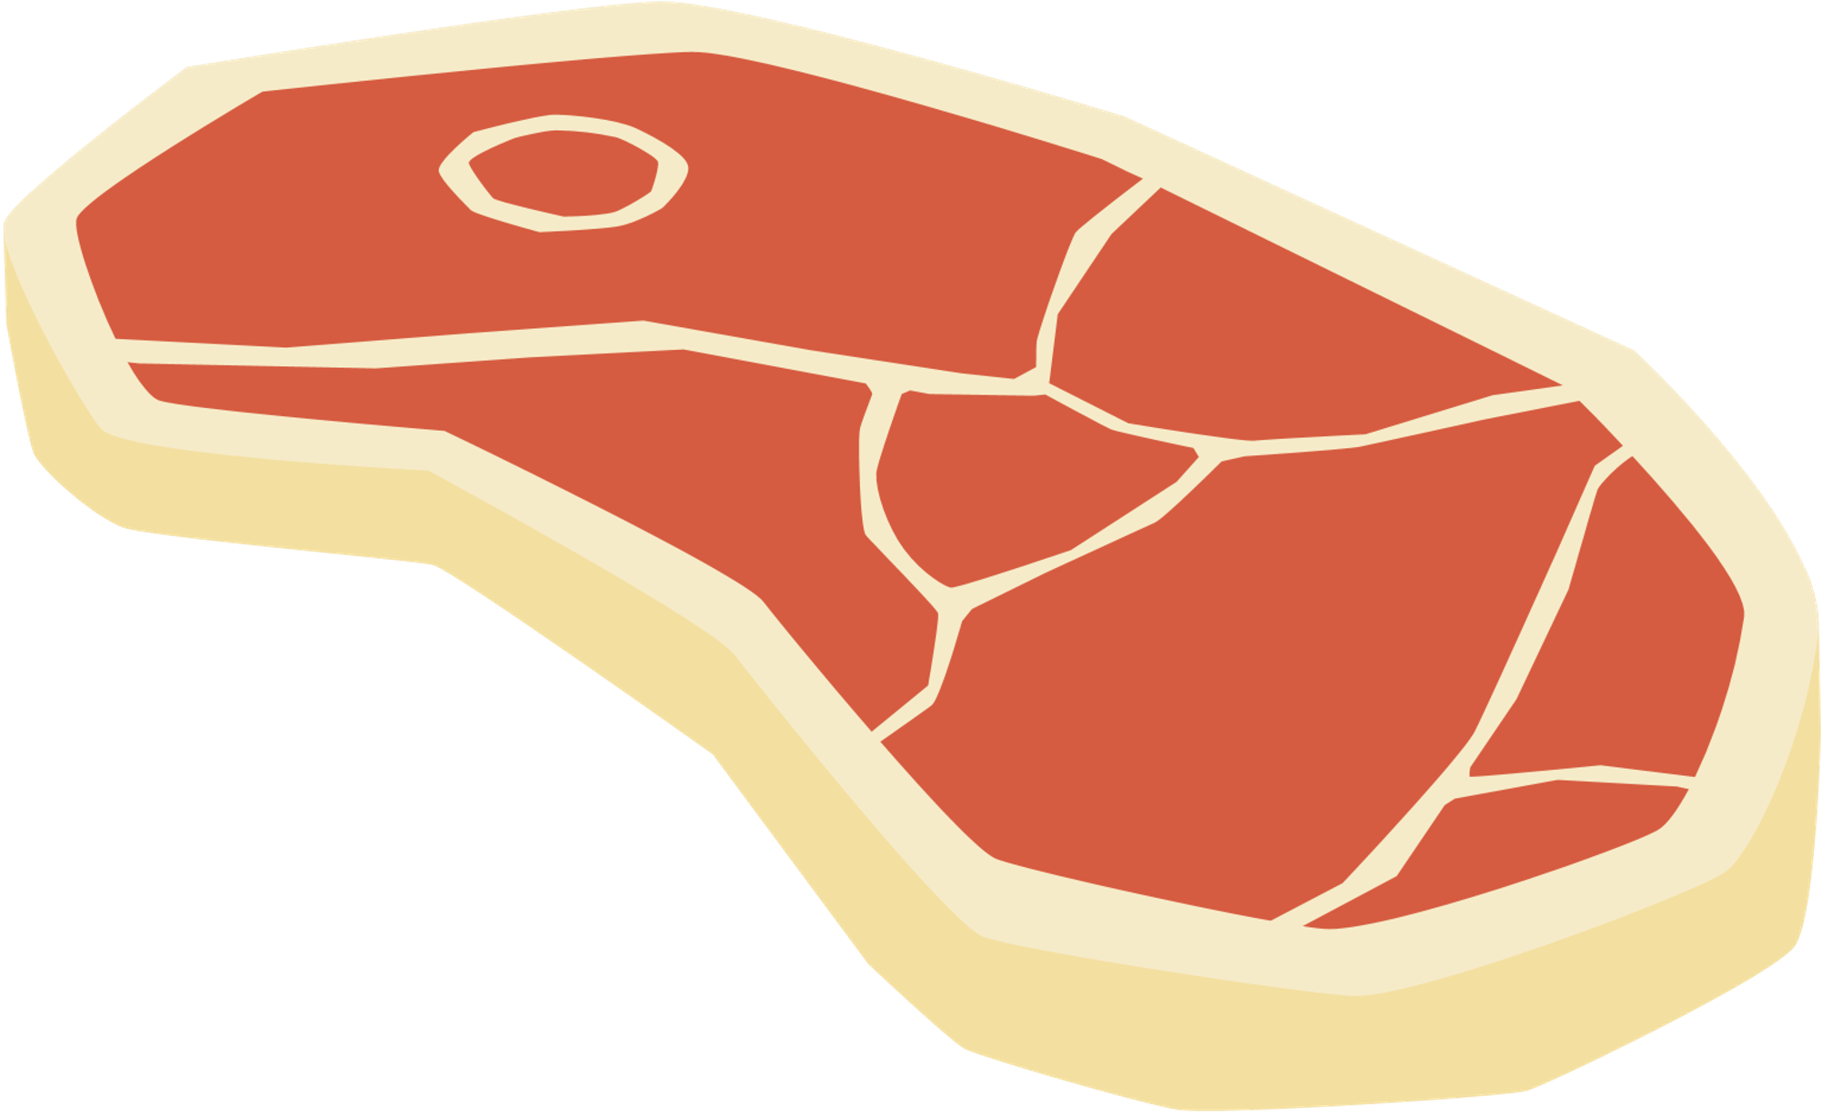






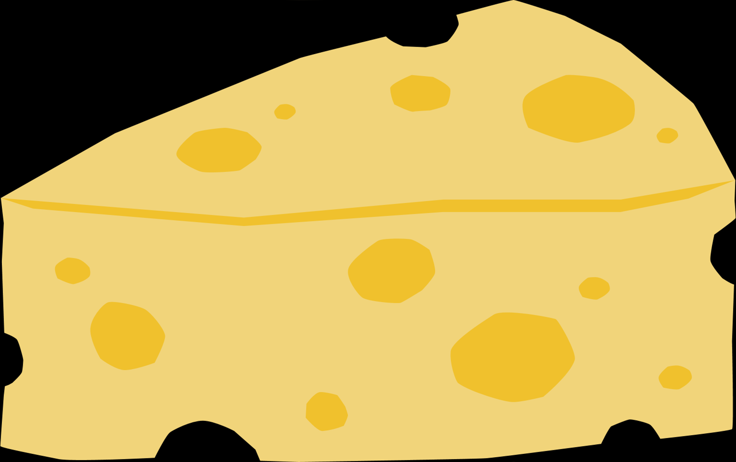



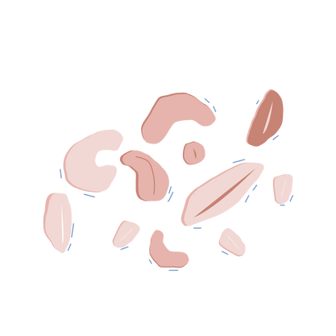
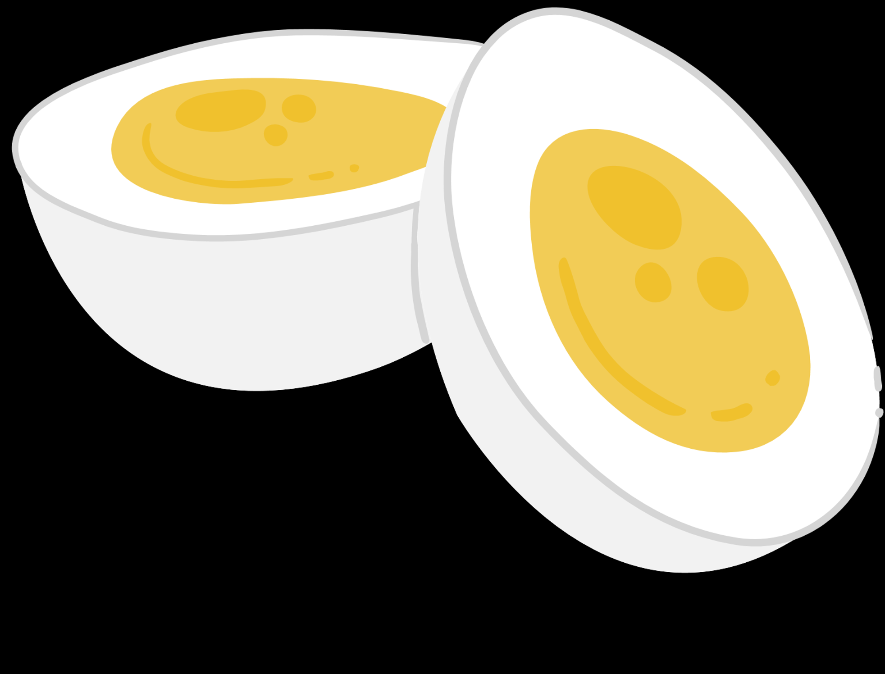



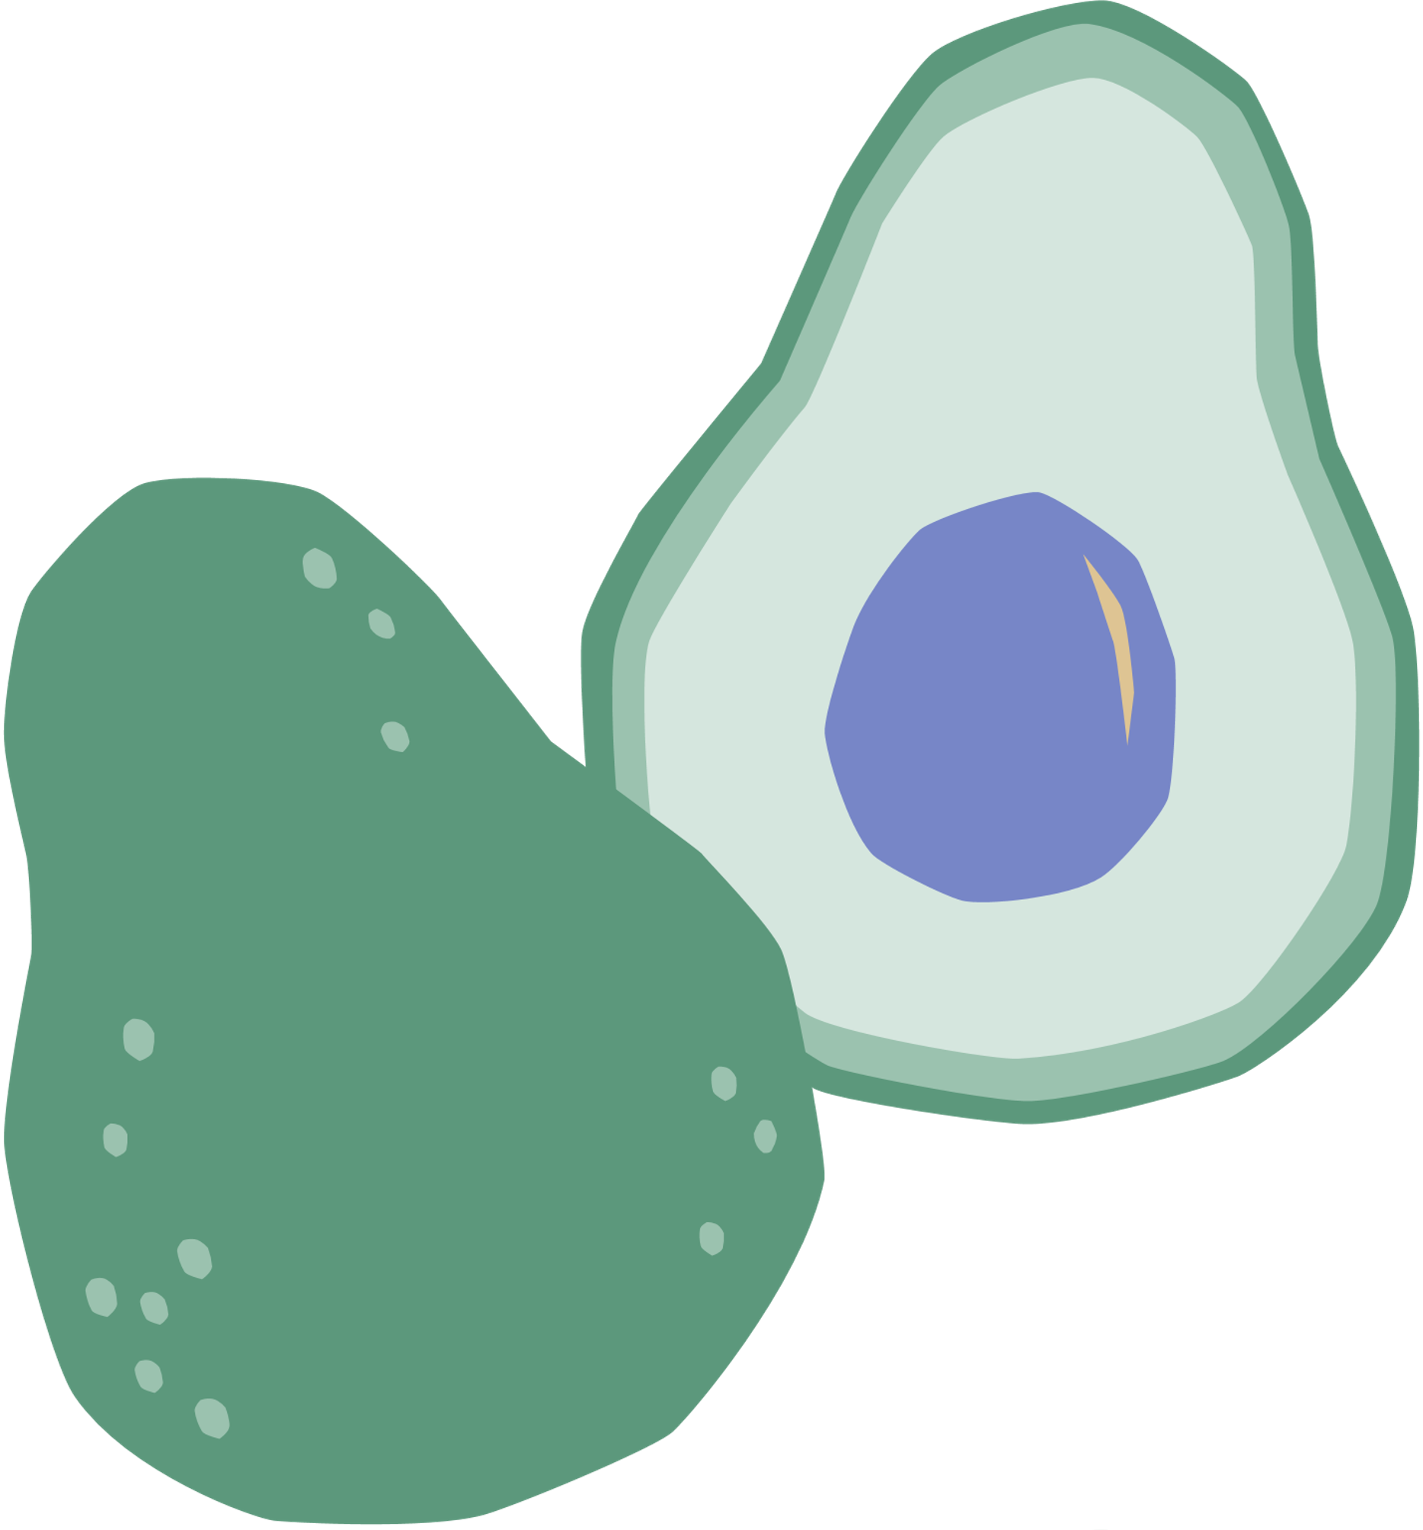


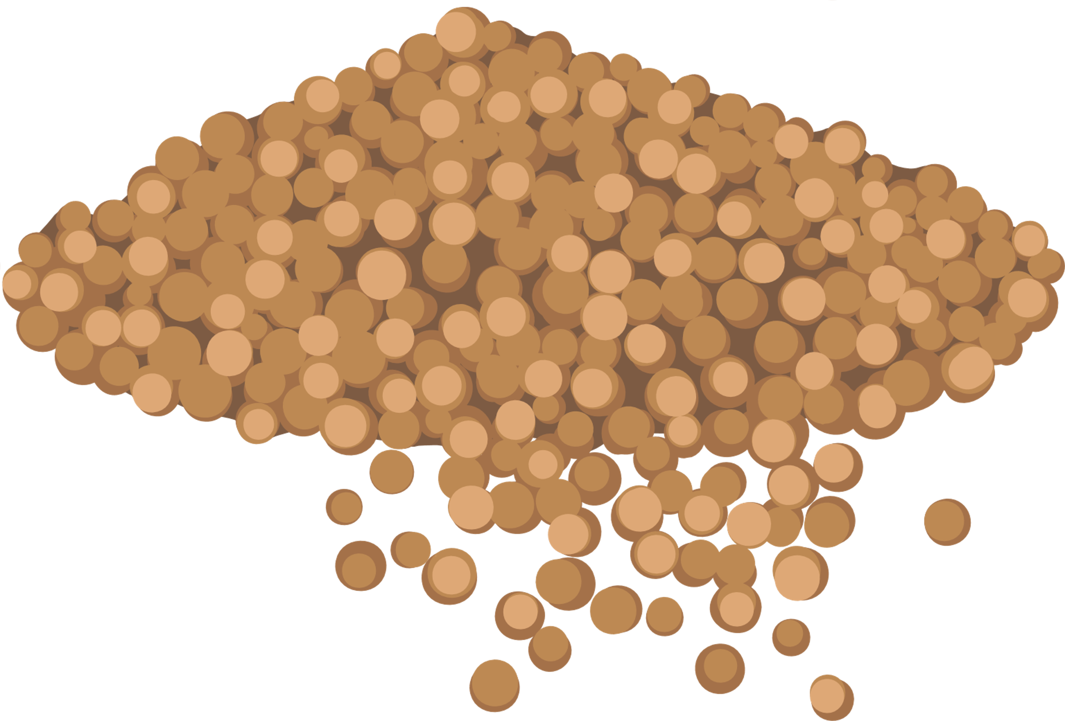

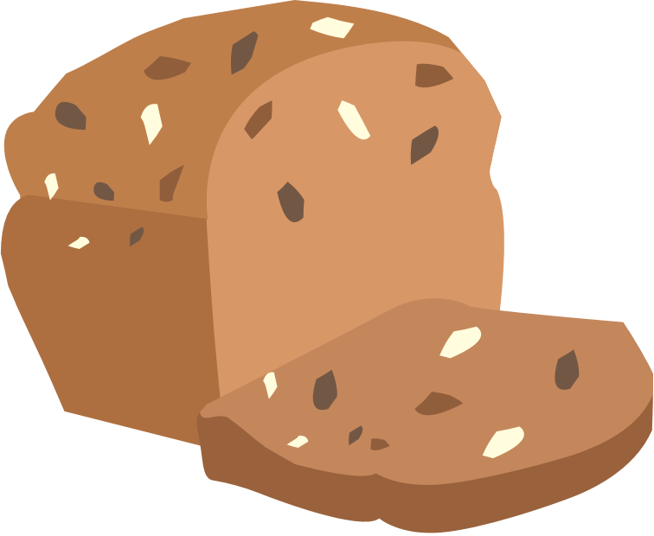

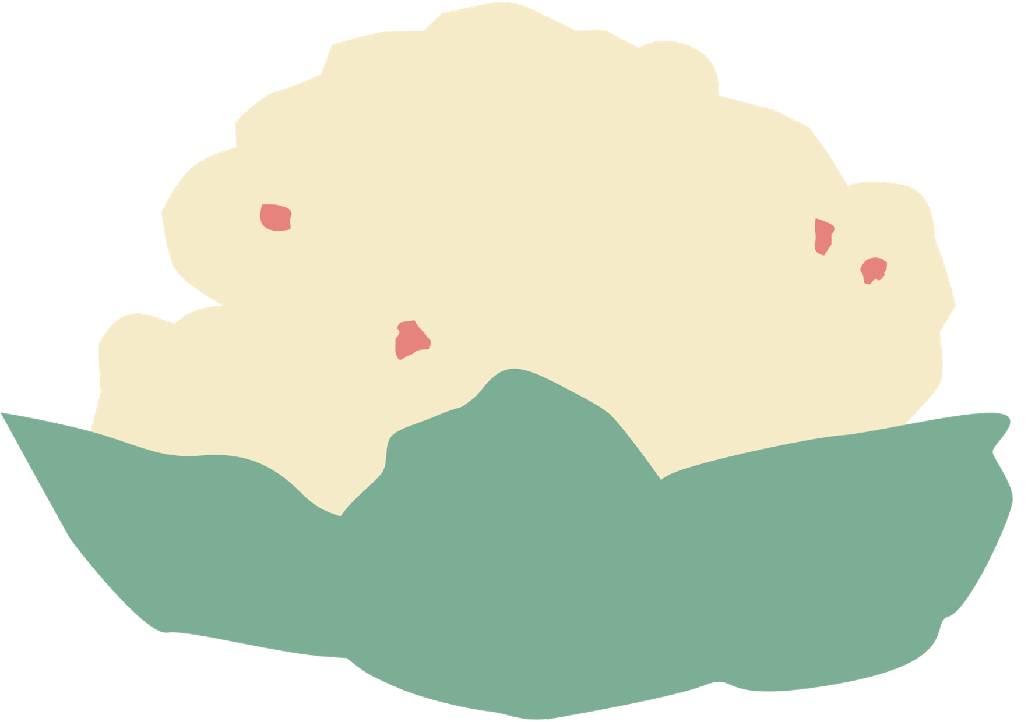
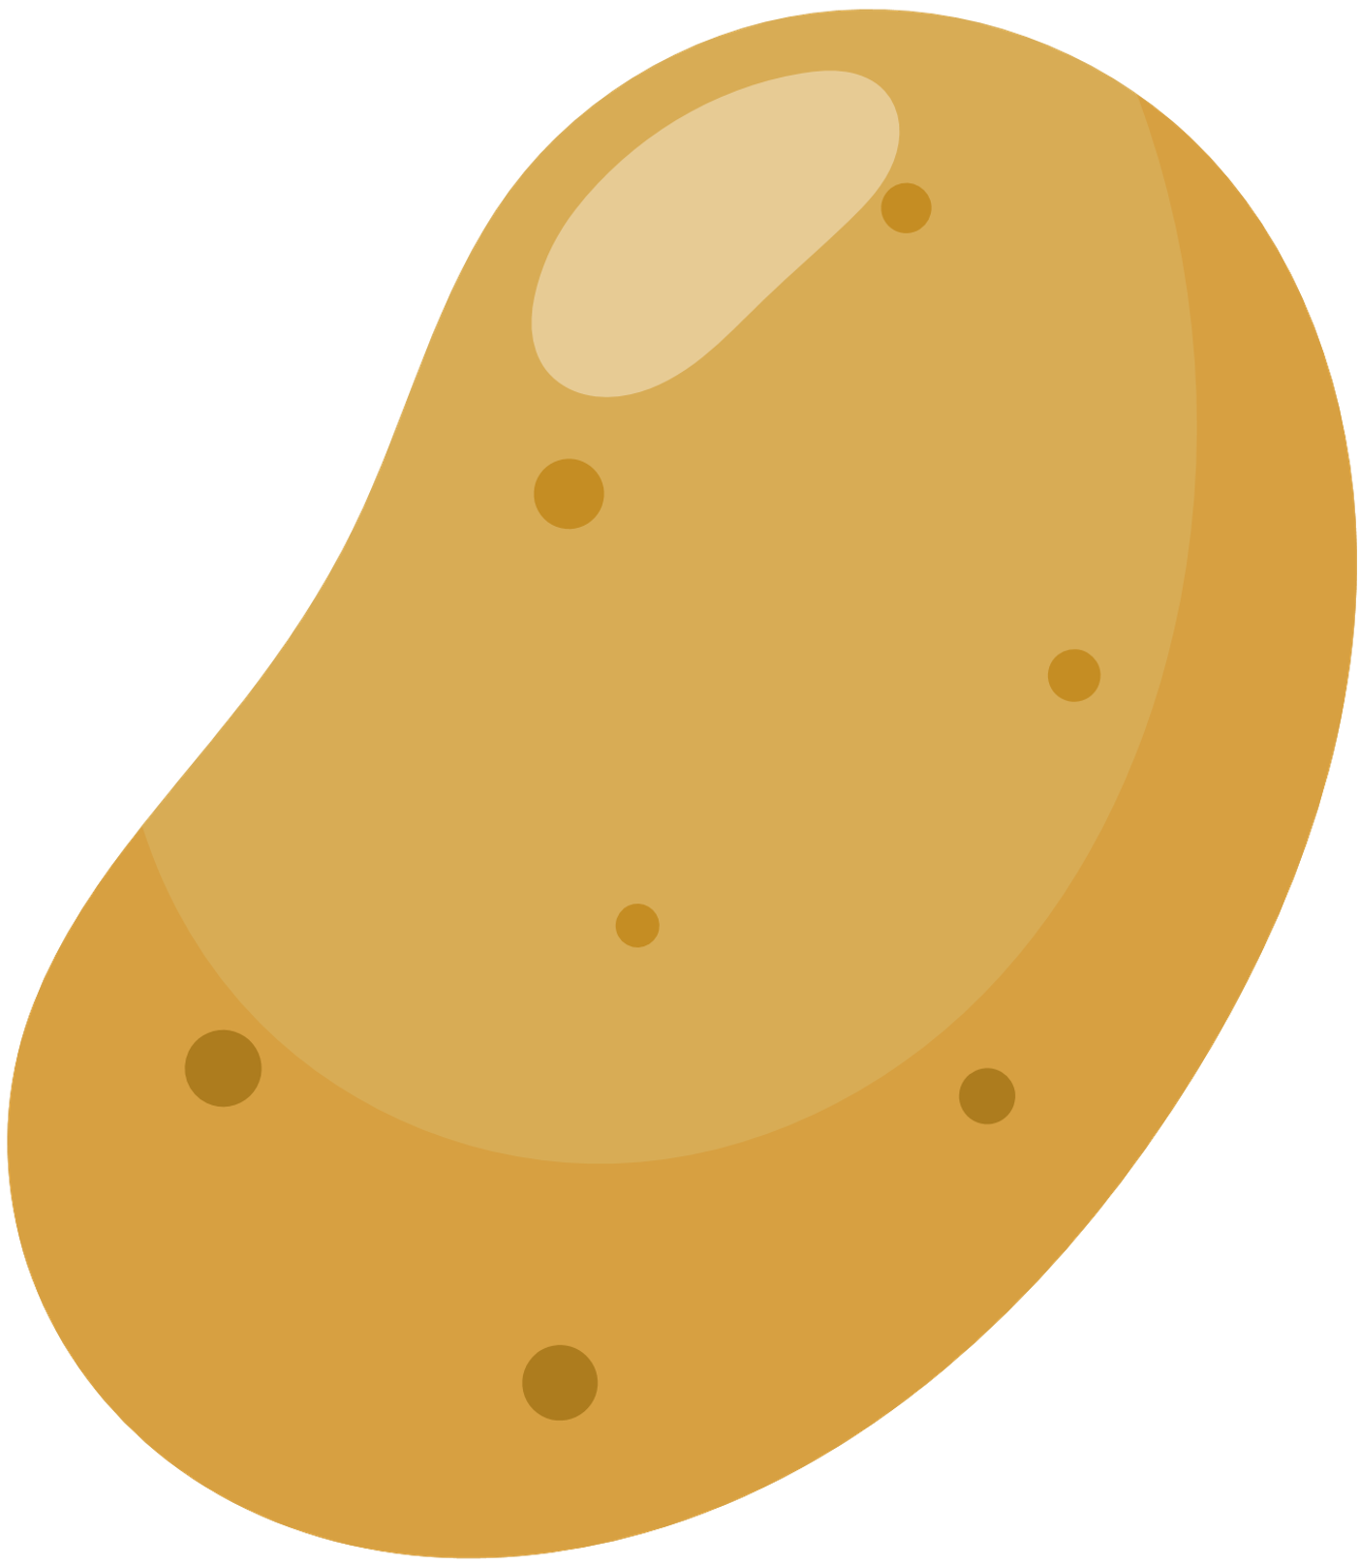




SUBALANSUOTA LĖKŠTĖ
Baltymai
Daržovės
Riebalai
Desertas
Angliavandeniai

Slide 3
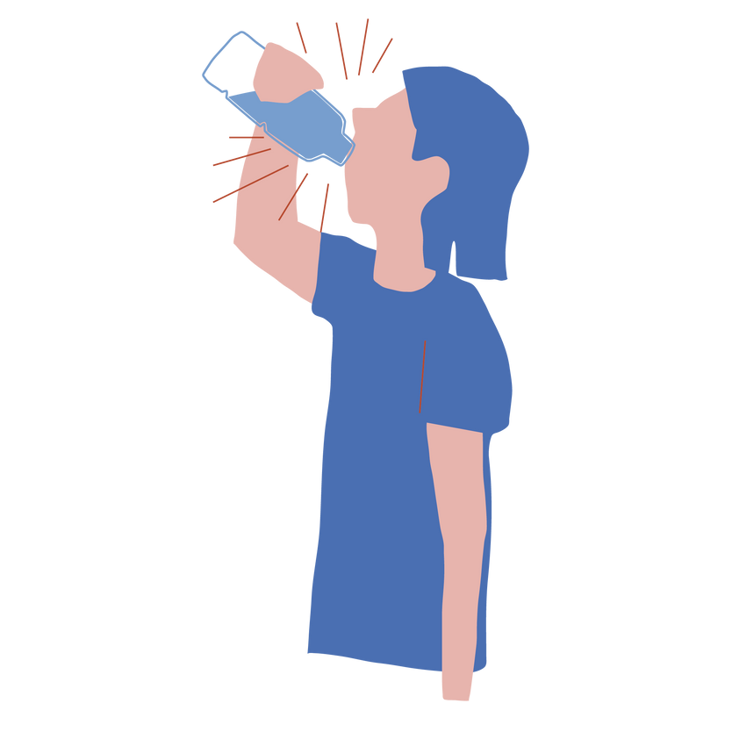


VANDUO IR CUKRUS
Reikalingas minimalus vandens kiekis - 1,8 litro per dieną.
Rekomenduojama neviršyti 25 g pridėtinio cukraus per dieną.

Slide 4



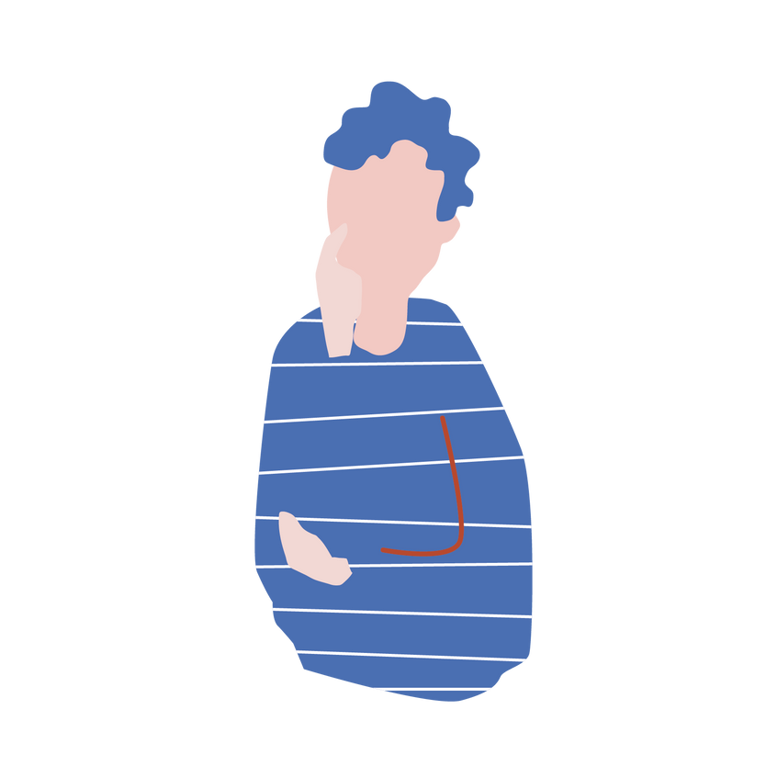







mitai ir faktai
Rudasis cukrus sveikiau už baltąjį.
Šaldytos daržovės gali būti sveikiau už šviežias.
Visi riebalai yra nesveika.

Slide 5


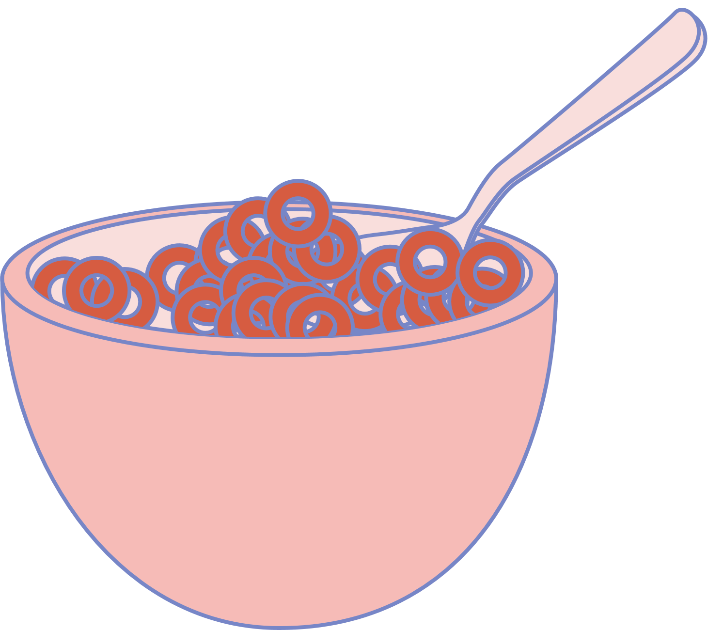

mitai ir faktai
Vaisių sultys yra taip pat sveika, kaip ir vaisiai.
Sausi saldūs pusryčiai (pusryčių dribsniai) tinka pusryčiams.
Druska yra reikalinga organizmui.

Slide 6
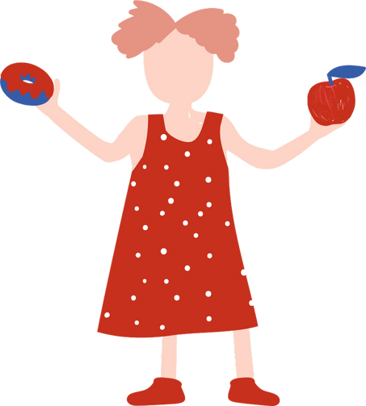
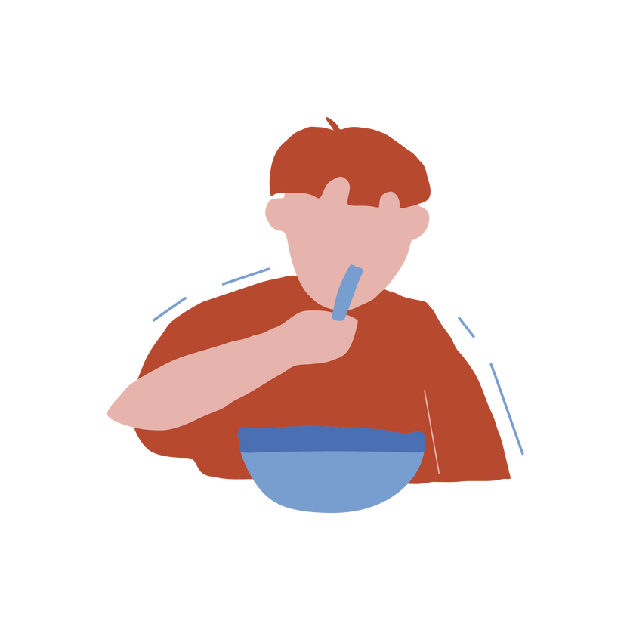
kaip įprasti valgyti sveikiau?
Pokyčius atlikite pamažu.
Palaikykite stabilų cukraus lygį kraujyje.

Slide 7








genetiškai modfikuoti organizmai (GMO)
+
Didesnis derlingumas, geresnė maisto kokybė, mažesnė žala aplinkai.
?
Galimas ilgalaikis genetinių modifikacijų poveikis žmonių ir gyvūnų sveikatai dar nėra pakankamai ištirtas.
Gali atsirasti: nenumatyti alerginiai reiškiniai, įprastų augalų atsparumas vabzdžiams ar herbicidams, genetiškai modifikuotų augalų išplitimas ir kenkimas natūraliai ekologinių sistemų pusiausvyrai.
-

Slide 8
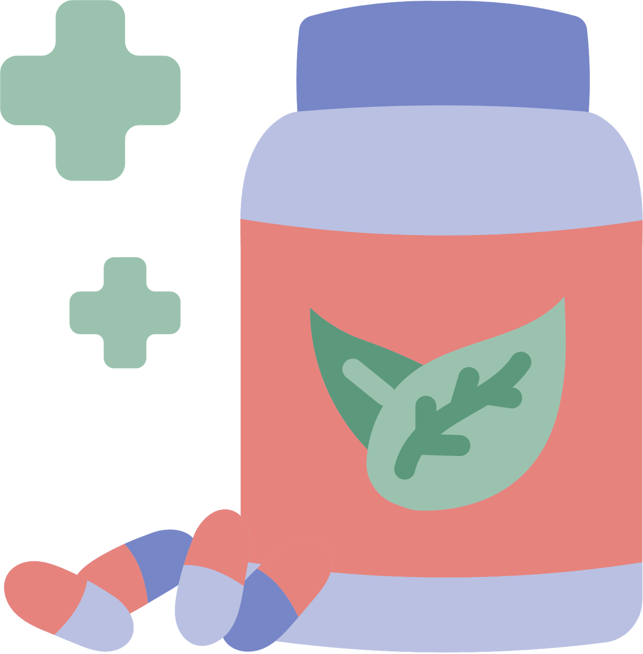
maisto papildai
Vartokite tik pasitarę su specialistu.

Slide 9


ko trūksta šioje lėkštėje?

Slide 10

ko trūksta šioje lėkštėje?

Slide 11

kiek šaukštelių cukraus turi šis produktas?
maistinė vertė 100 g/ml
Energinė vertė
2081,00 kJ / 497,00 Kcal
Riebalai
24,20 g
Sočiosios riebalų rūgštys
14,00 g
Angliavandeniai
64,60 g
75 g
Cukrūs
47,80 g
Baltymai
4,40 g
Druska
0,38 g

